Slide 1

RutaMoto
Transformación Digital en E-Commerce con ERP, CRM y BI
Fase 2 · Configuración, desarrollo de módulos y operación base
Grupo 14 · Sistemas Organizacionales y Gerenciales 1 · Sección A · 5 de octubre de 2026
Santiago Julián Barrera Reyes 201905884 · Jemima Solmaira Chavajay 201801521 · Alberto Josué Hernández Armas 201903553 · Brayan Emanuel García 202300848

Slide 2
Qué pedía la Fase 2
De un ERP instalado a un ERP que opera
Criterio | Pts
Carga manual y masiva, validada | 30
Compras y cotizaciones | 15
Correos desde el CRM | 10
Medición de logros | 5
Documentación · Entregables | 10 + 10
Demostración técnica | 20
Dos condiciones que no son puntos:
• El ciclo de compras, demostrable.
• Los manuales, con captura en cada paso.
Si falla una, el proyecto vale cero.
Presenta: Rol 1
RutaMoto · Fase 2 · Grupo 14

Slide 3
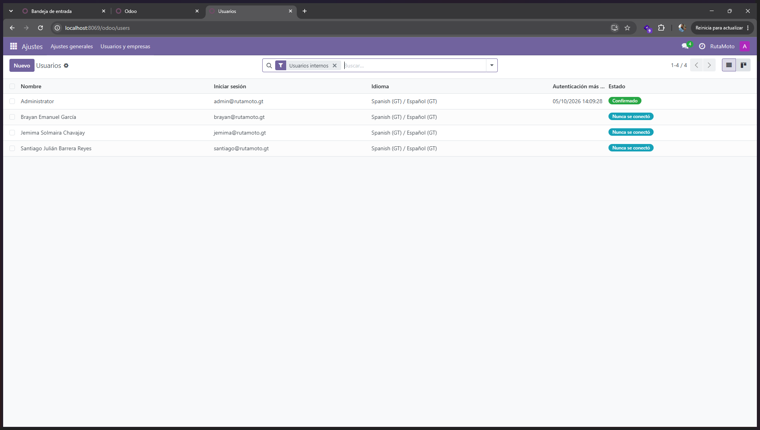
Una sola base para los cuatro
Cómo trabajamos en paralelo sin descuadrar
• La instancia de la Fase 1, en una sola laptop.
• Acceso remoto por túnel de Cloudflare.
• Un usuario por integrante: el historial de cada registro dice quién lo hizo.
• Respaldos antes de la carga, después y al cierre.
Presenta: Rol 3
RutaMoto · Fase 2 · Grupo 14

Slide 4
Los datos maestros cuadran
Un Excel, siete hojas, en orden de dependencia
Dato | Masiva | Manual | Total
Productos | 30 | 6 | 36
Proveedores | 5 | 1 | 6
Clientes | 35 | 5 | 40
Inventario al costo | Q 38,096 | Q 6,904 | Q 45,000
Q 45,000 es el rubro «Inventario inicial» del presupuesto de la Fase 1.
Cuatro productos quedan bajo el mínimo a propósito: son los que disparan las alertas y las compras.
Presenta: Rol 1
RutaMoto · Fase 2 · Grupo 14

Slide 5
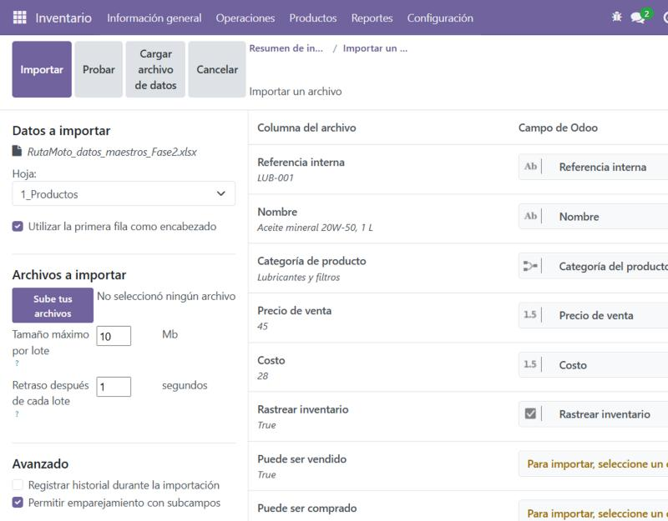
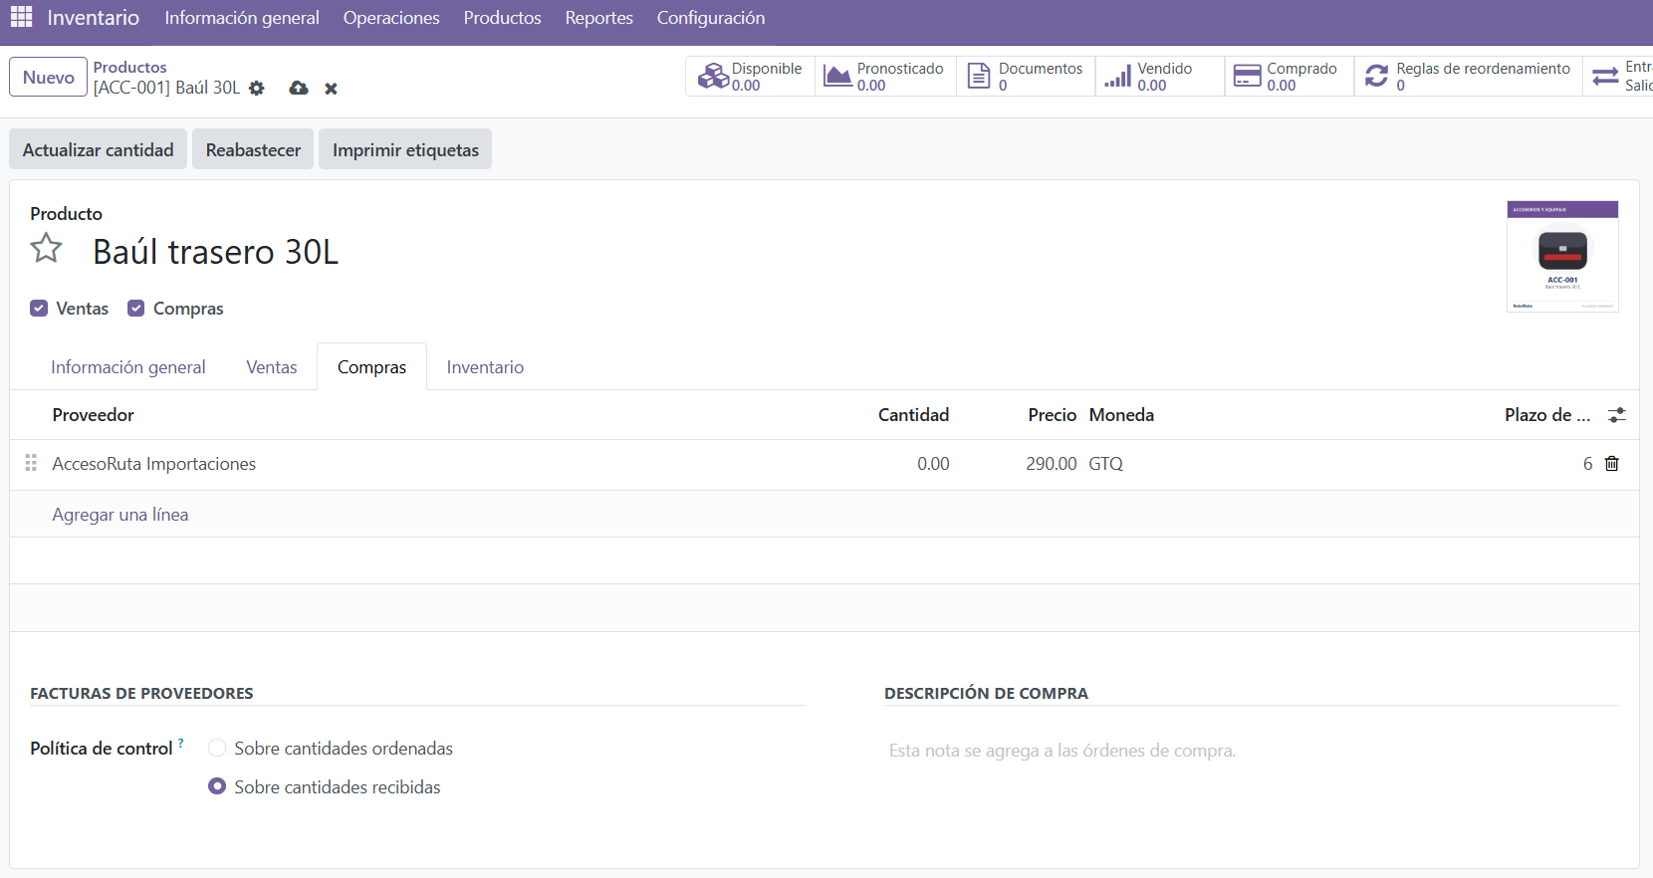
Carga masiva y carga manual
DEMO EN VIVO
30 puntos: las dos modalidades y la validación
Presenta: Roles 3 y 2
RutaMoto · Fase 2 · Grupo 14

Slide 6
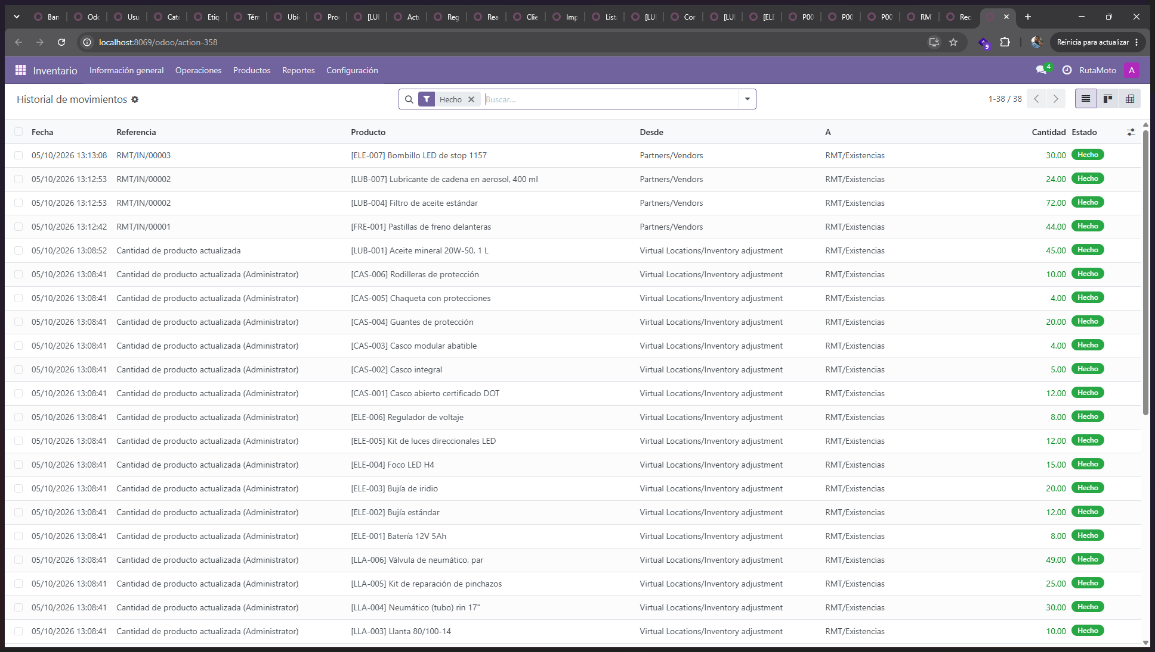
Ciclo de compras
DEMO EN VIVO
Alerta de stock bajo → solicitud → orden → recepción
Alerta
FRE-001: 6 < mín. 15
Solicitud
44 u. al proveedor
Orden
Confirmada
Recepción
6 → 50 unidades
Presenta: Rol 3
RutaMoto · Fase 2 · Grupo 14

Slide 7
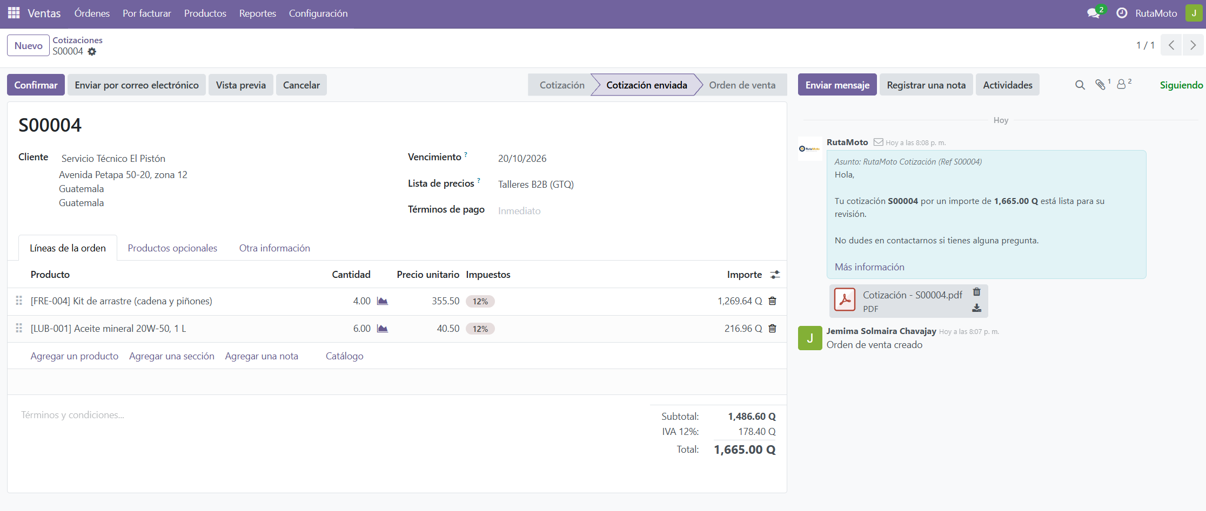
De la cotización a la venta
DEMO EN VIVO
Tarifa de talleres, cotización, pedido, entrega y factura
Cotización | Estado
1 · El Pistón | Facturada
2 · MotoClínica | Facturada
3 · Entusiasta | Facturada
4 · Dos Ruedas | Cancelada
Presenta: Rol 2
RutaMoto · Fase 2 · Grupo 14

Slide 8
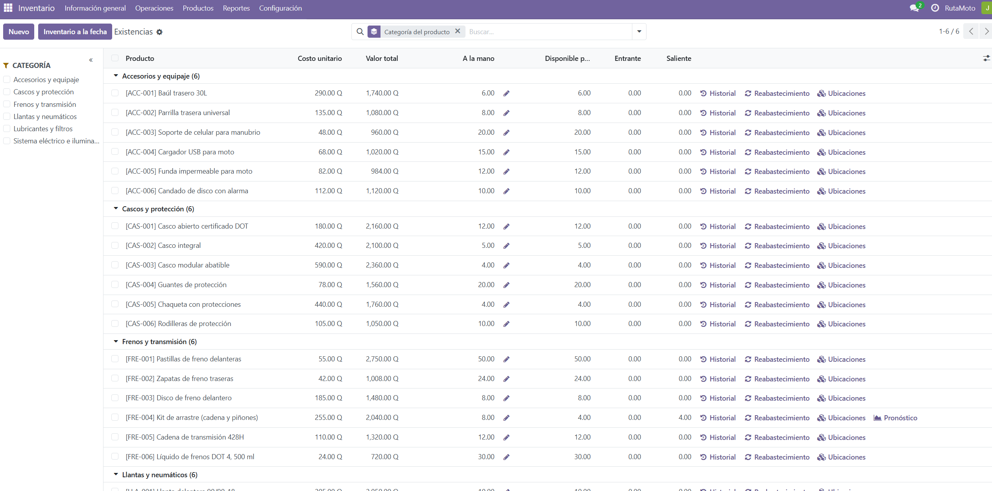
Informe de inventario
Existencias, órdenes pendientes y alertas
Quiebre de stock
2.8 %
Meta de la Fase 1: ≤ 5 %.
Por primera vez, medido con datos reales.
Presenta: Rol 2
RutaMoto · Fase 2 · Grupo 14

Slide 9

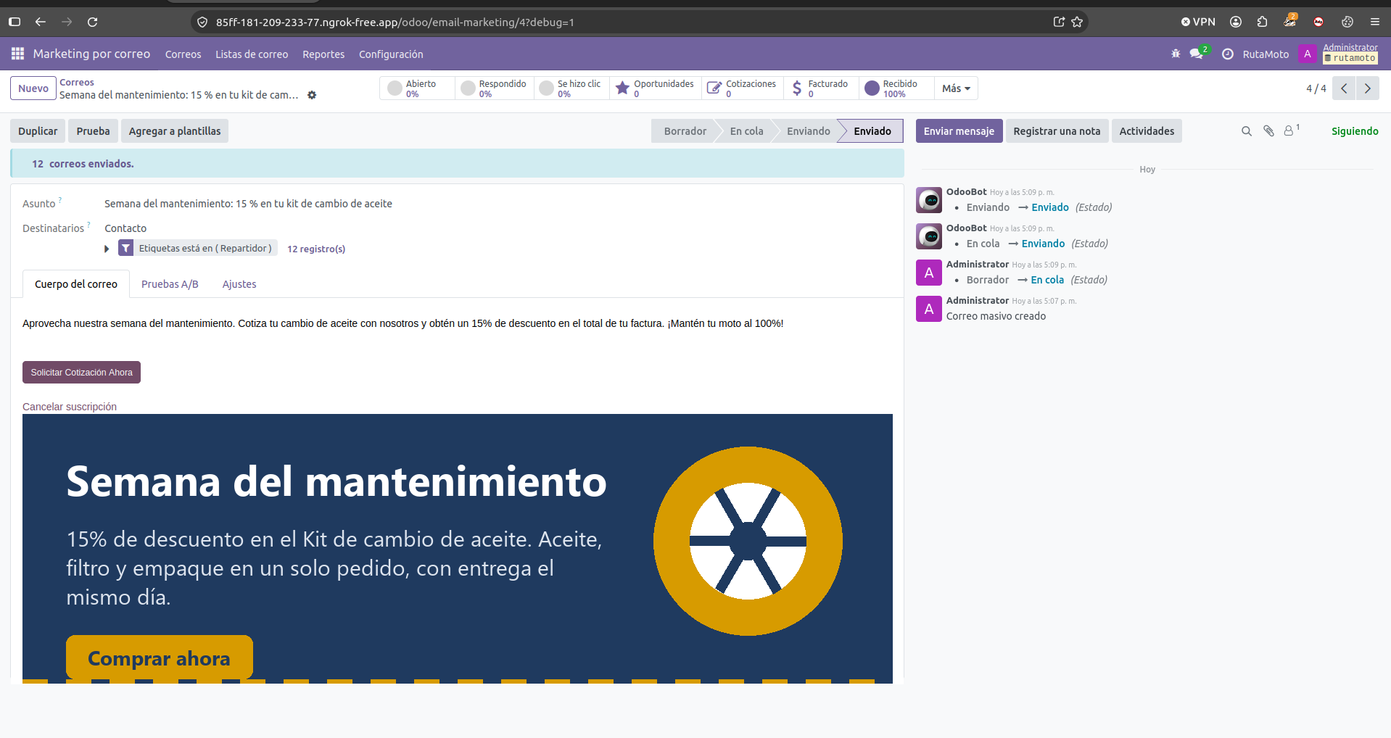

Plantillas y campaña
DEMO EN VIVO
Dos plantillas, un segmento, correos entregados
Presenta: Rol 4
RutaMoto · Fase 2 · Grupo 14

Slide 10
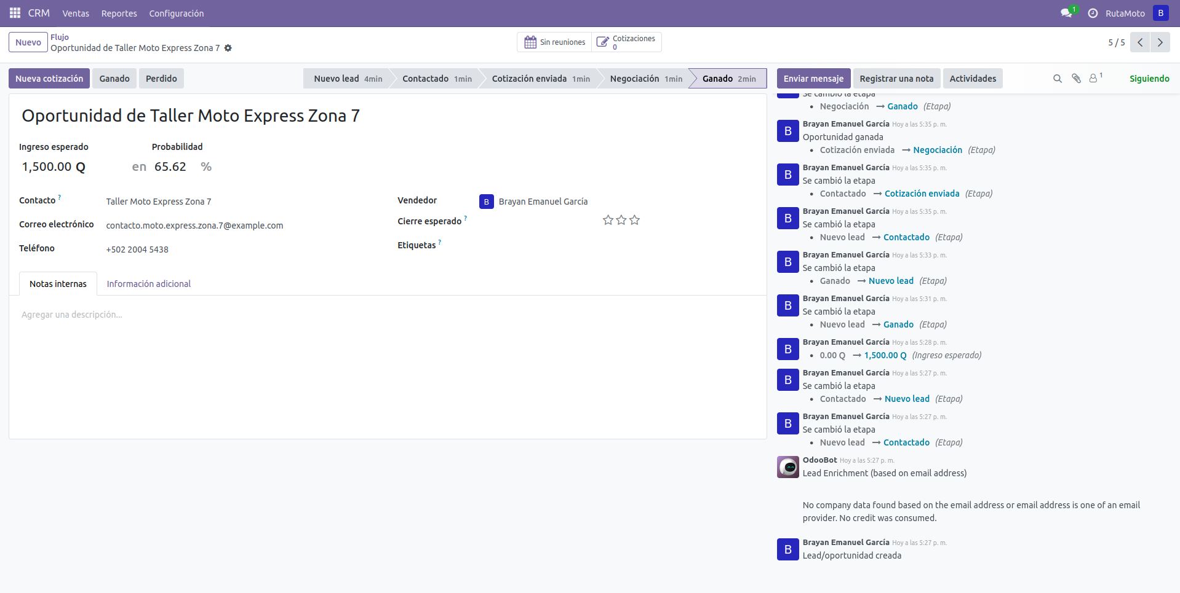
Pipeline de ventas
DEMO EN VIVO
Cinco etapas, cinco oportunidades, una de punta a punta
Nuevo lead
Contactado
Cotización enviada
Negociación
Ganado
Presenta: Rol 4
RutaMoto · Fase 2 · Grupo 14

Slide 11
Medición de la fase
Indicadores del proceso, con datos de Odoo
Indicador | Meta | Resultado
Exactitud de la carga masiva | 100 % | 100 %
Cuadre del inventario | Q 0.00 | Q 0.00
Quiebre de stock | ≤ 5 % | 2.8 %
Cumplimiento de compras | ≥ 75 % | 75 %
Conversión de cotizaciones | ≥ 50 % | No se calcula
Entrega de la campaña | ≥ 95 % | 100 %
Presenta: Rol 2
RutaMoto · Fase 2 · Grupo 14

Slide 12
Lo que sigue
Fase 3: integración y análisis
• Sitio web e-commerce sobre este mismo catálogo de 38 productos.
• La venta en línea genera sola el pedido, el descuento de inventario y el registro en el CRM.
• Portal de cliente y reportes de BI sobre los datos que cargamos hoy.
Gracias. ¿Preguntas?
Presenta: Rol 1
RutaMoto · Fase 2 · Grupo 14

